Slide 1
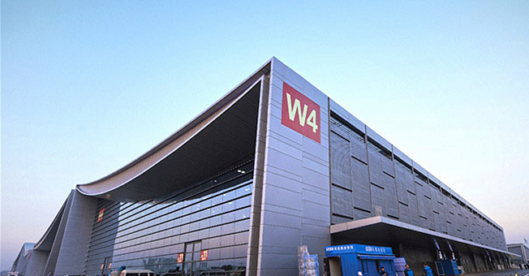
长沙国展试驾场地
长沙国展试驾场地紧邻黄花机场、长沙南站、京港澳高速公路以及长沙磁浮快线、长沙地铁2号线和长沙地铁4号线，是长沙未来重点发展区域。作为推动我省现代服务业发展的又一个重要平台，长沙国际会展中心是我国国内一流、中部领先的综合性场馆。游园式试驾体验，打破传统试驾方式，让客户在快乐中体验汽车的卓越性能。

Slide 2
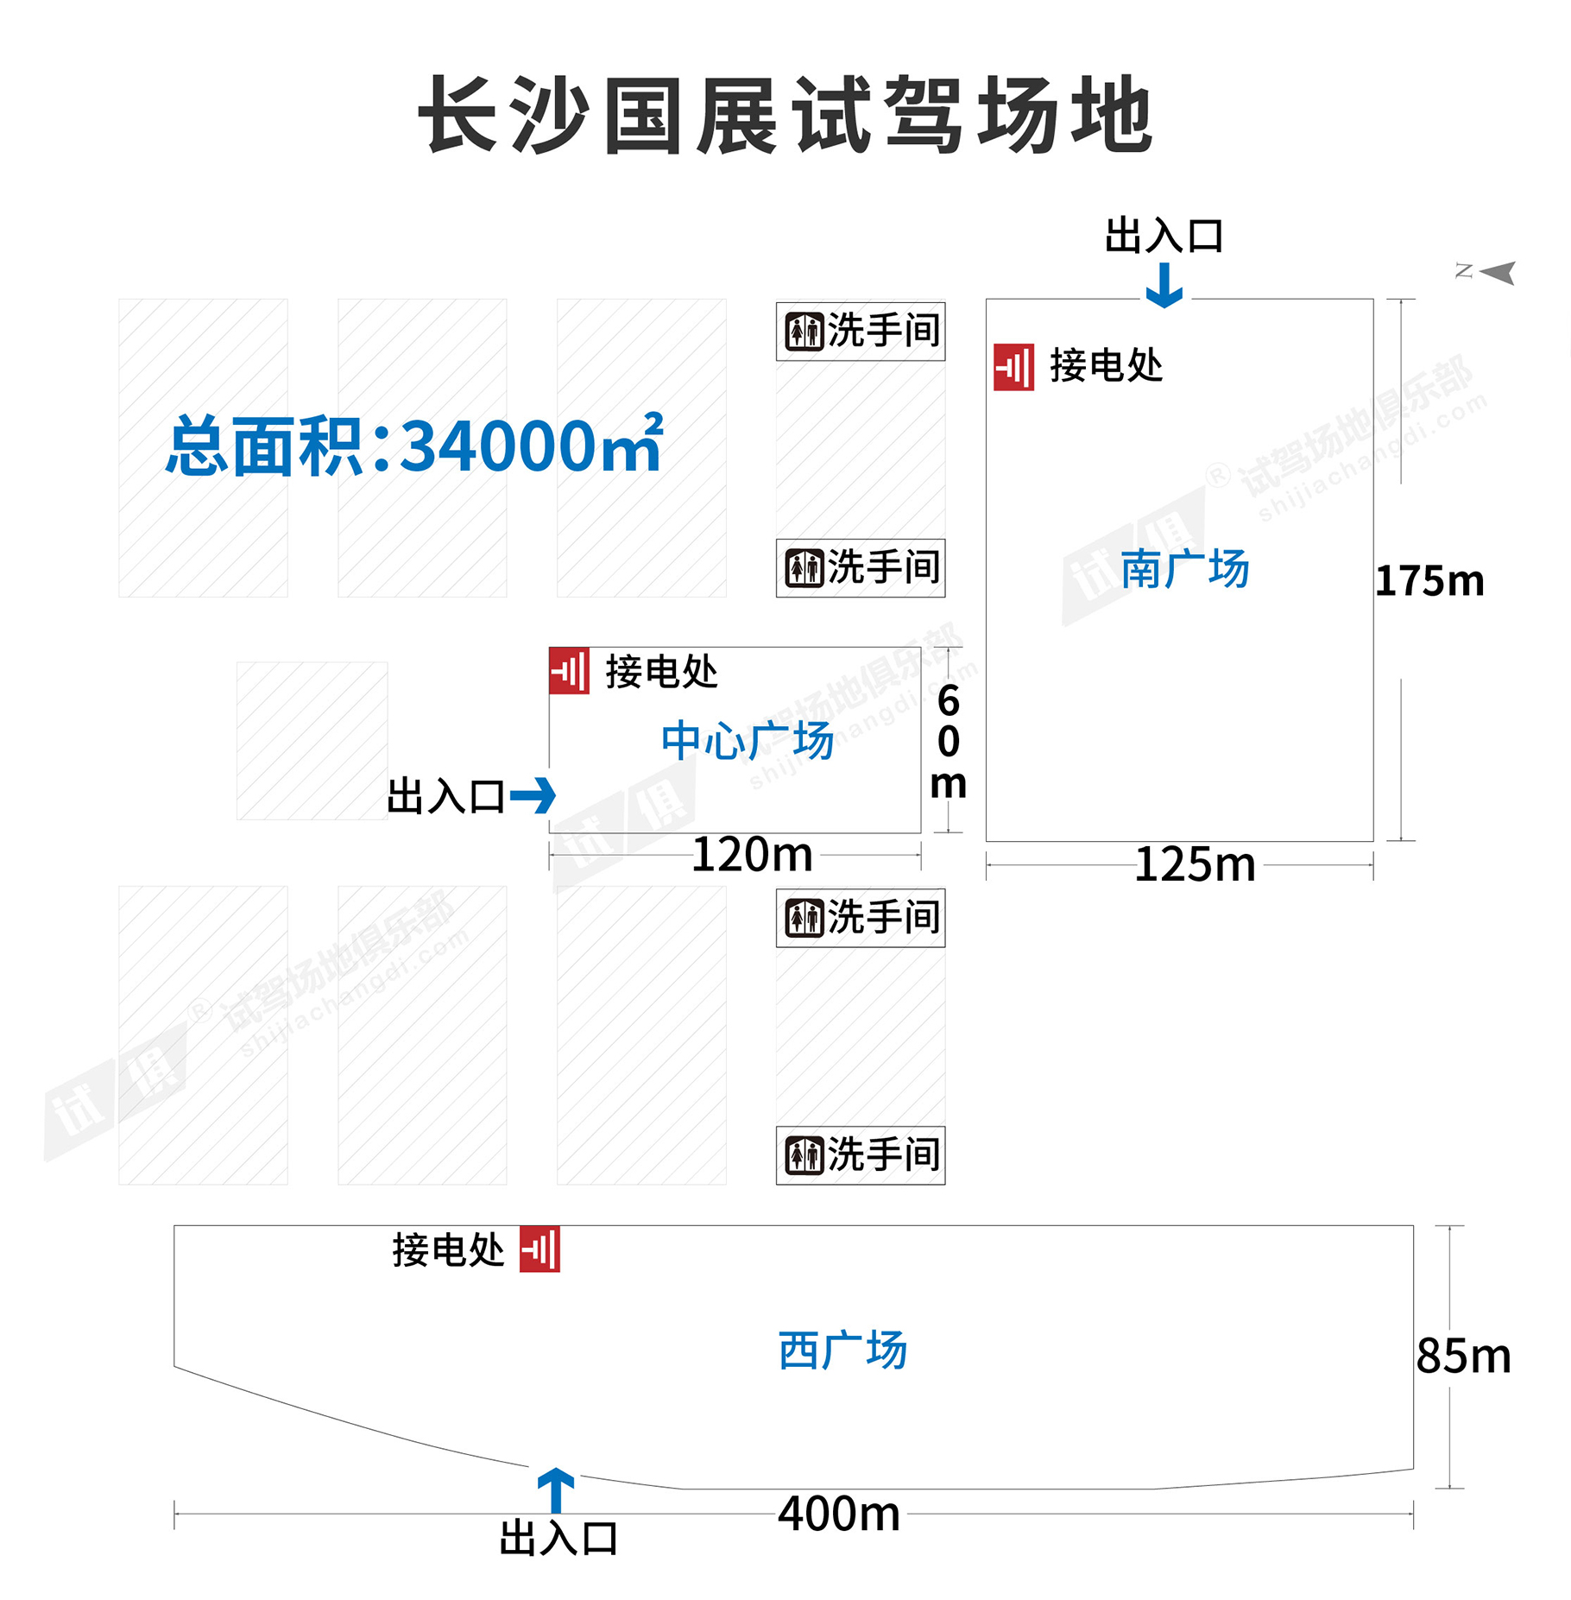
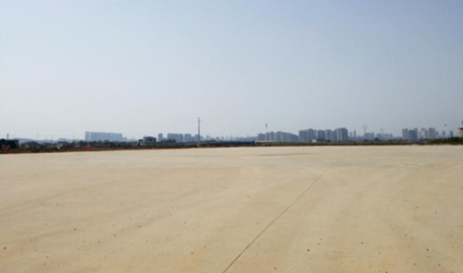
场地面积：
供电供水：380v/70kw 方便接水
配套设施：停车位 固定洗手间 会议室

Slide 3
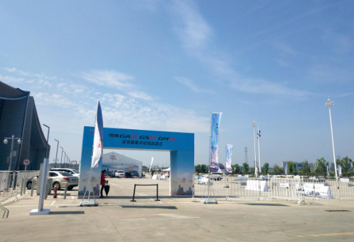
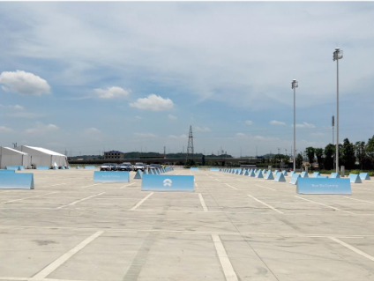
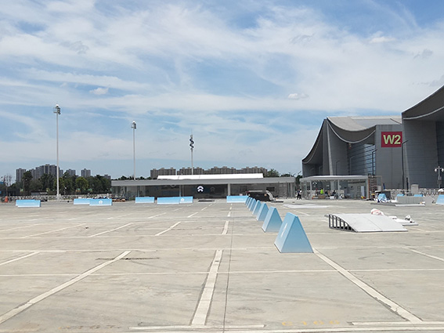
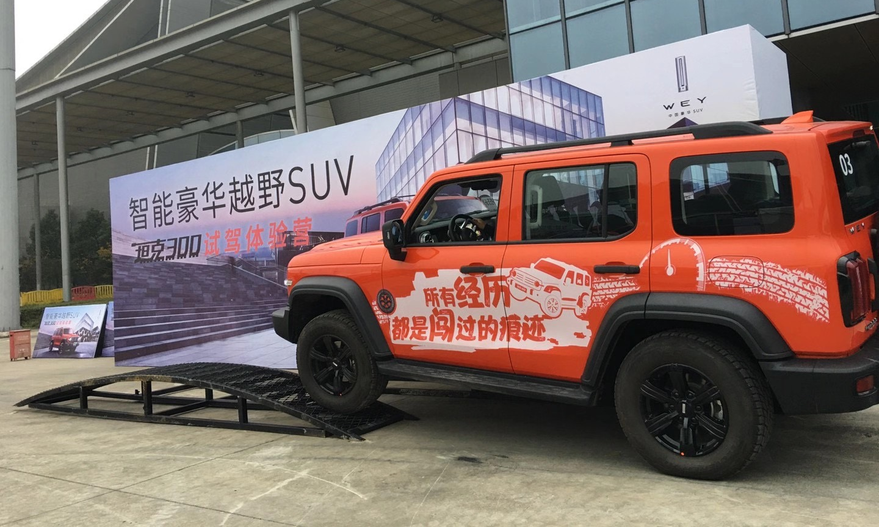
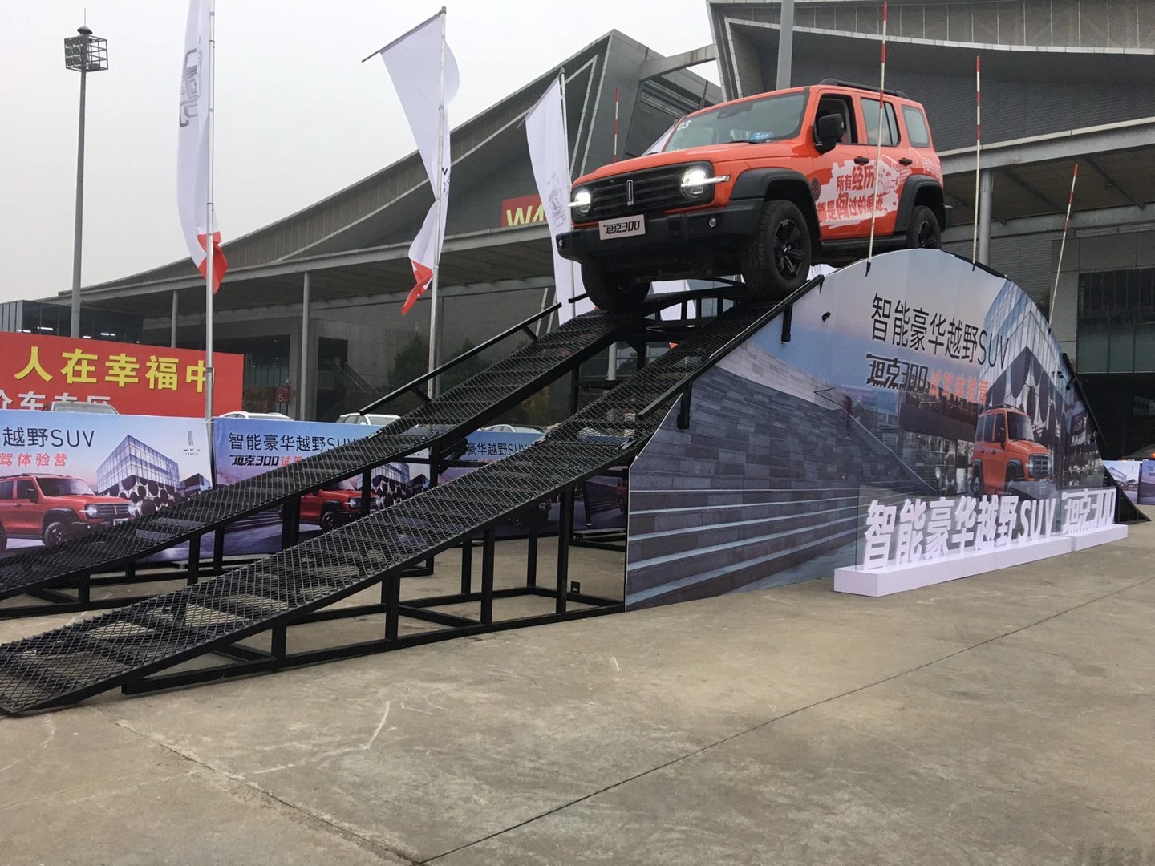
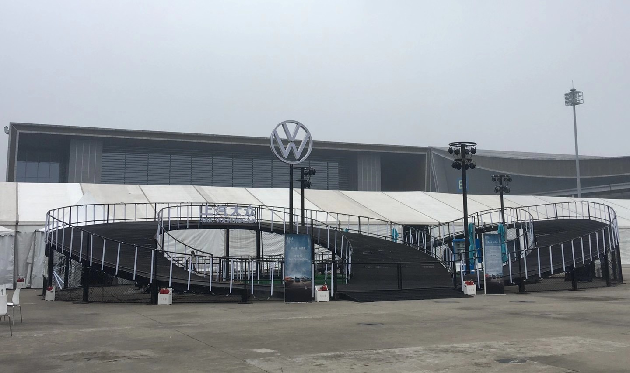
广汽传祺试驾会
蔚来汽车试驾会
蔚来汽车试驾会
坦克300试驾体验
坦克300试驾体验
上汽大众试驾会

